Slide 1
네이버 영화 리뷰

Slide 2
Index
문제 기술
데이터
정제 및 전처리
벡터화
모델 1
모델 2

Slide 3
문제 기술
감정 분석을 하고자 함
네이버 영화 리뷰 데이터 (Naver Movie Review Sentiment Analysis)

Slide 4
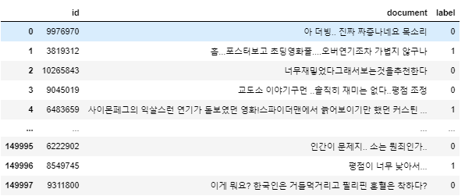
데이터
구성
train - 150,000 개 / test - 50,000 개
Notes:
데이터셋의 구성으로는 id와 내용, 좋은가, 나쁜가에 관한 label 세 가지 열로 구성되어 있으며,
train으로는 150,000개, test는 50,000개로 구성되어져 있습니다.

Slide 5

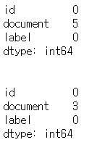



정제 및 전처리

Slide 6

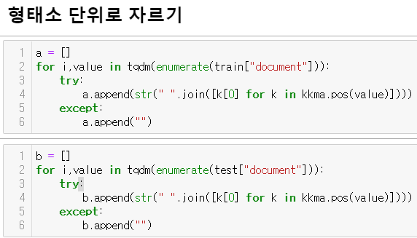
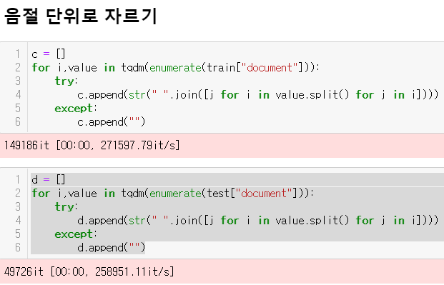
정제 및 전처리

Slide 7

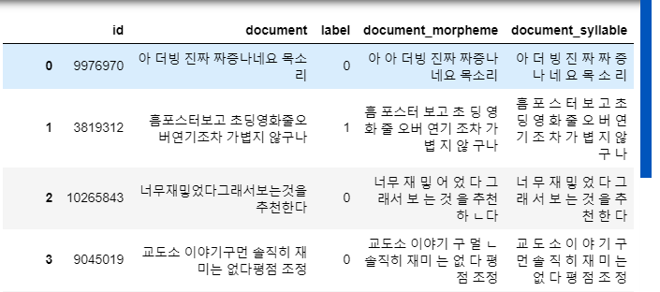
정제 및 전처리

Slide 8
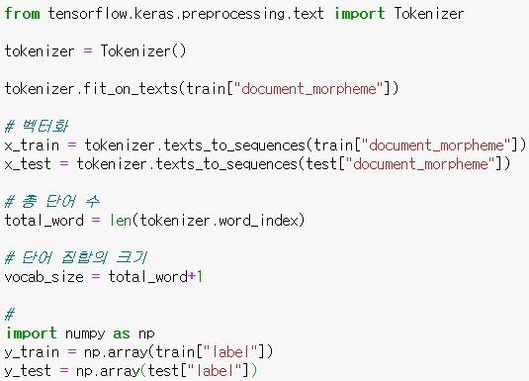
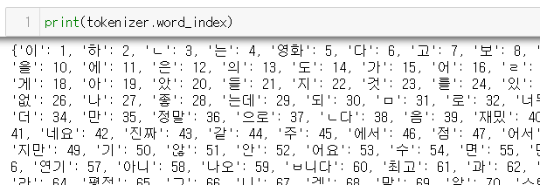
정수 인코딩
Notes:
fit_on_texts는 입력한 텍스트로부터 단어 빈도수가 높은 순으로 낮은 정수 인덱스를 부여하는데, 정확히 앞서 설명한 정수 인코딩 작업이 이루어진다고 보면됩니다.

Slide 9
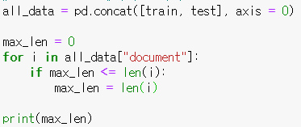


정수 인코딩

Slide 10
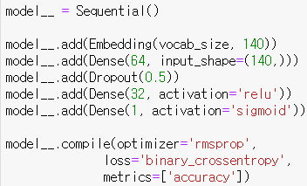
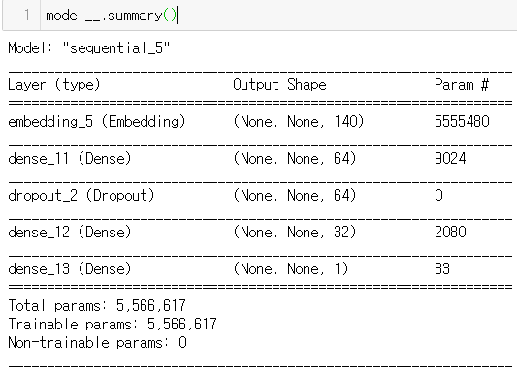
모델 1 – 기본적인 dense layer

Slide 11
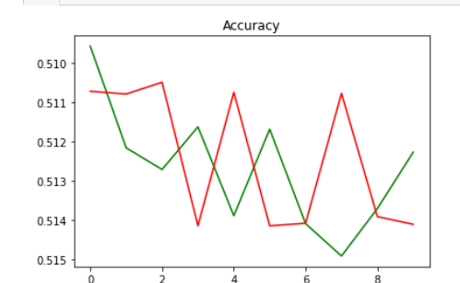
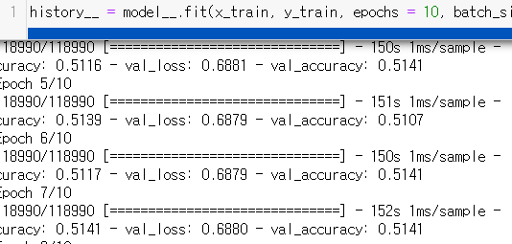
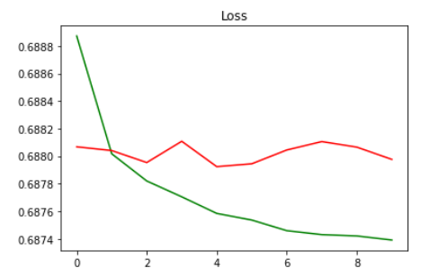

모델 1 – 기본적인 dense layer

Slide 12
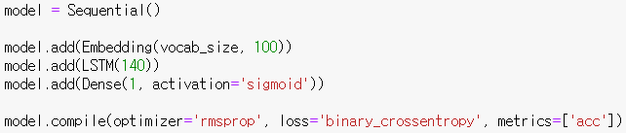
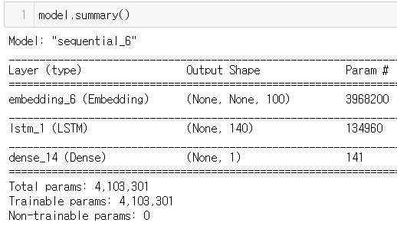
모델 2 - LSTM

Slide 13
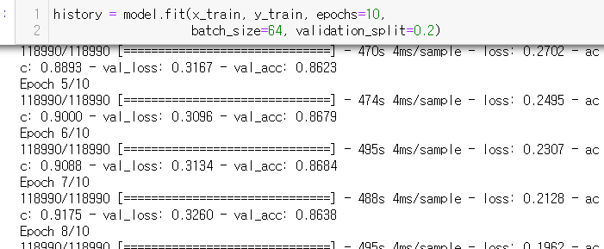
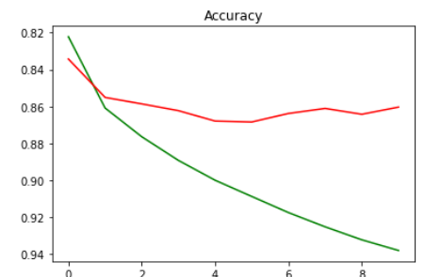
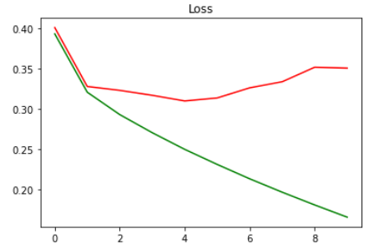
모델 2 - LSTM
정확도 : 0.8609094

Slide 14

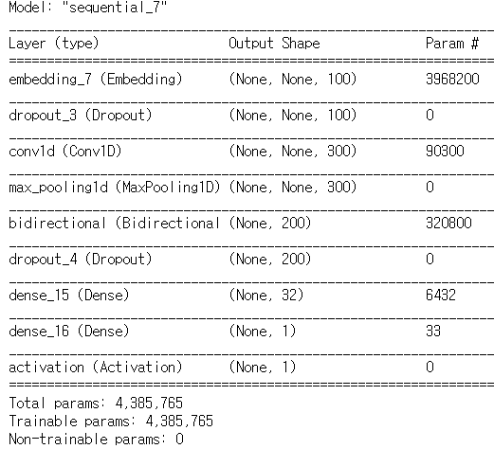
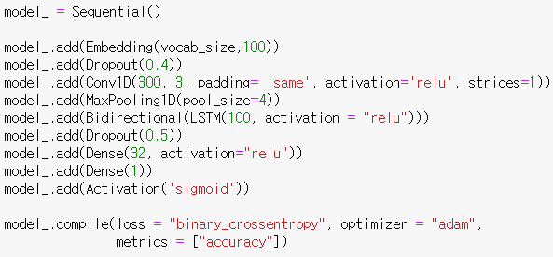
모델 3 – cnn + bidirectional_lstm

Slide 15
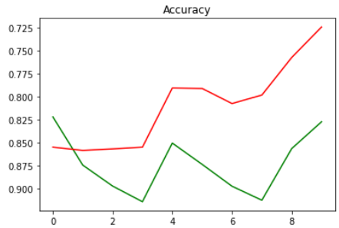
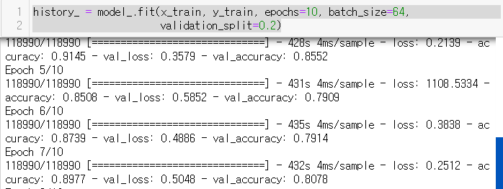
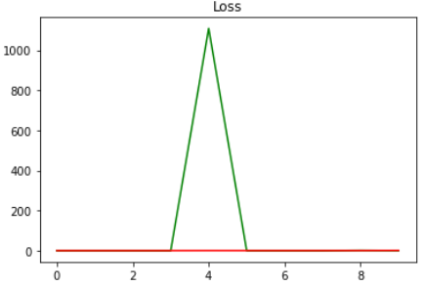
모델 3 – cnn + bidirectional_lstm
정확도 : 0.71786493

